Slide 1
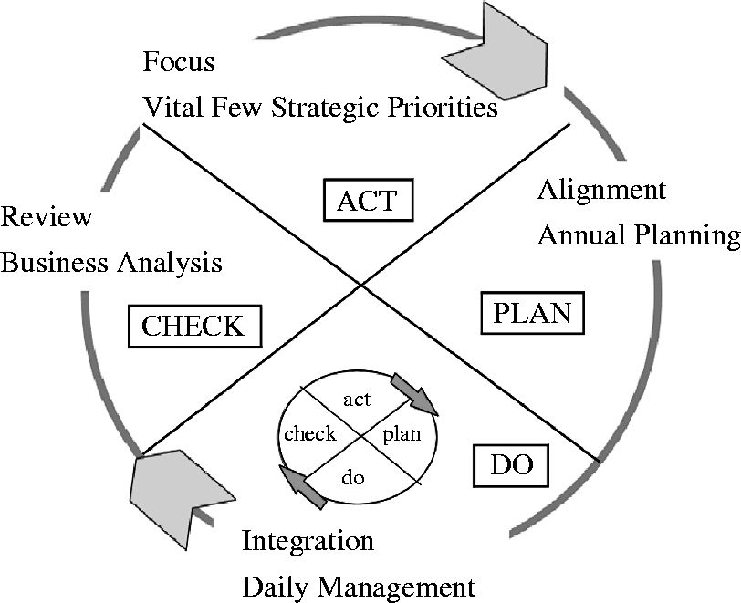
Tecnicas,Metodos,Herramientas en la Administracion
1. Hoshing Kanri

Slide 2
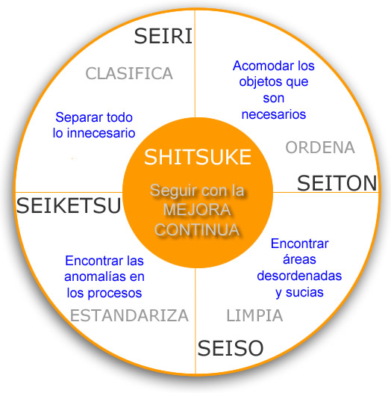
2.Las 5'S

Slide 3
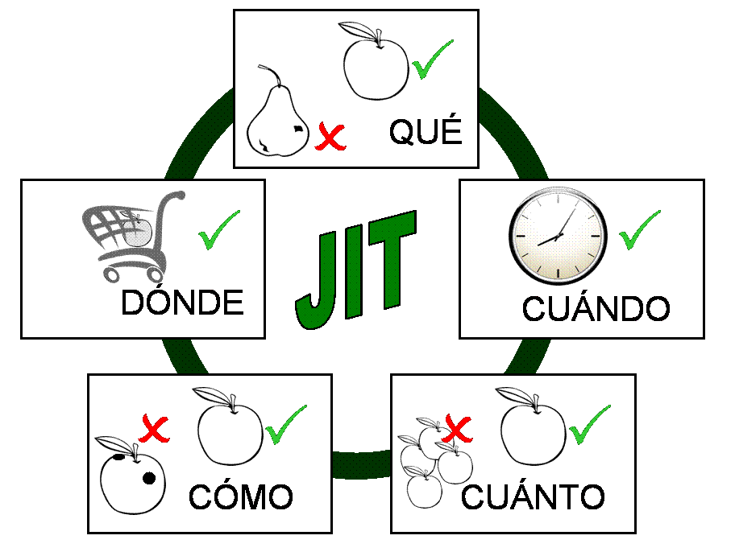
J.I.T.

Slide 4
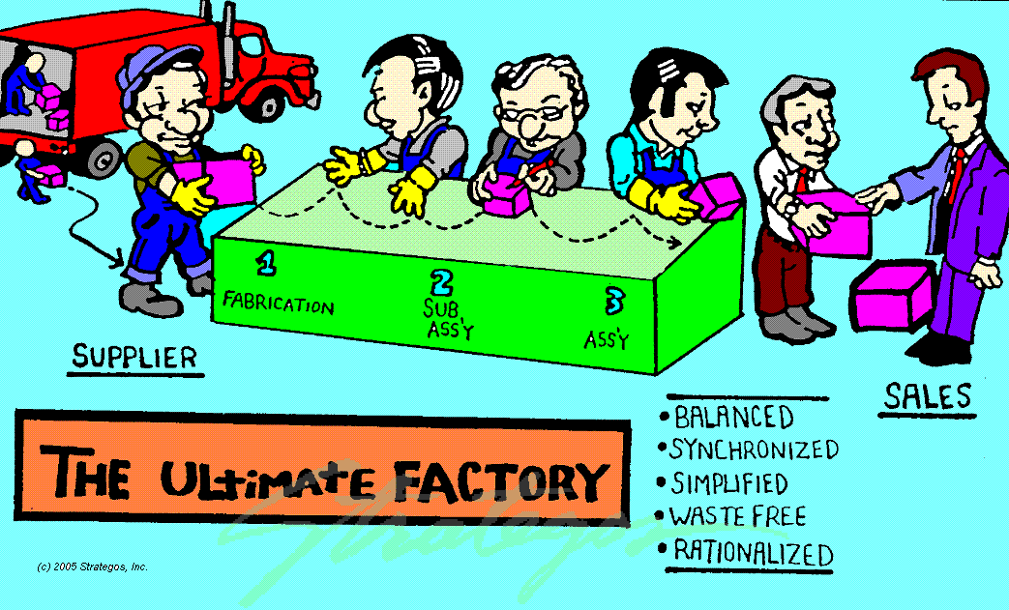
J.I.T.

Slide 5
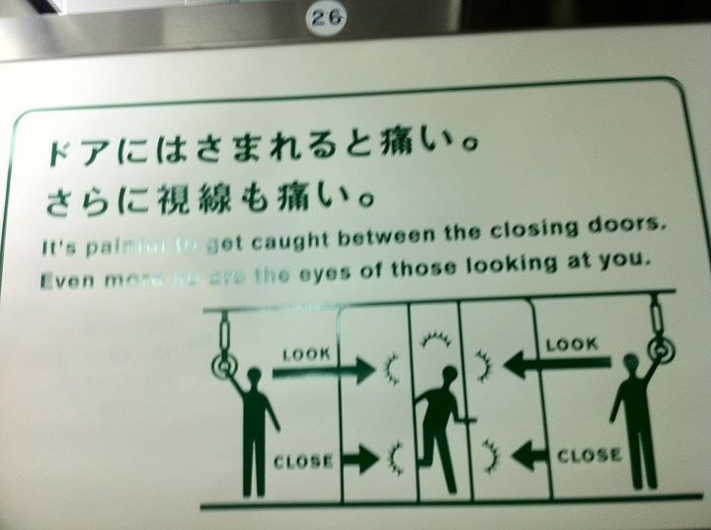
3. POKA YOKE.

Slide 6
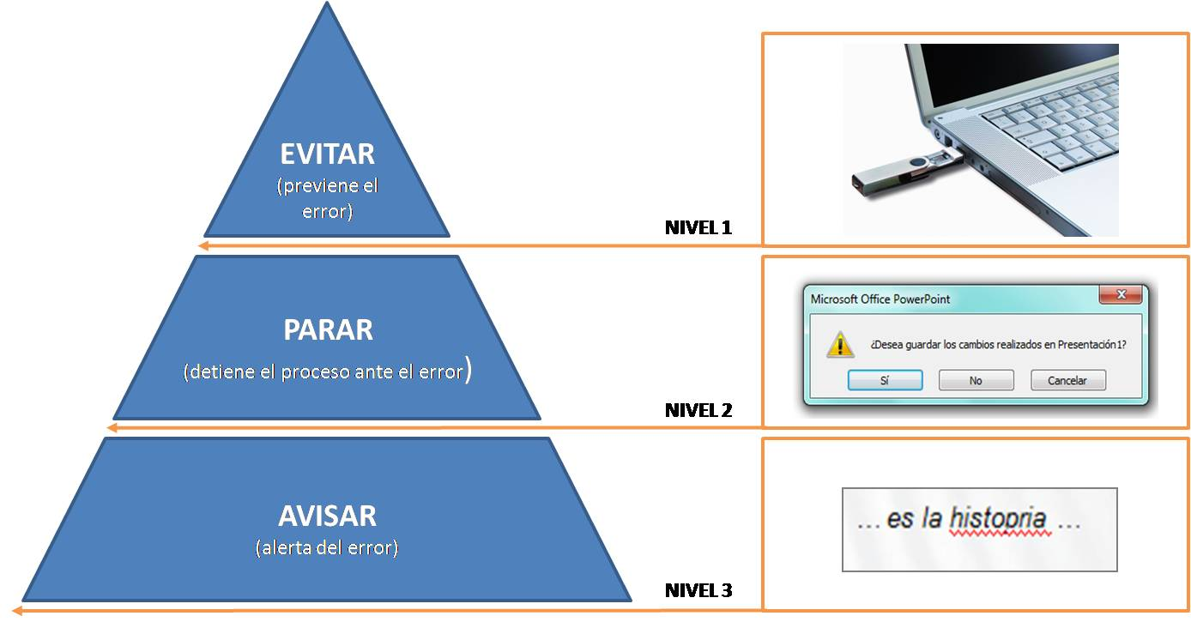
POKA YOKE

Slide 7
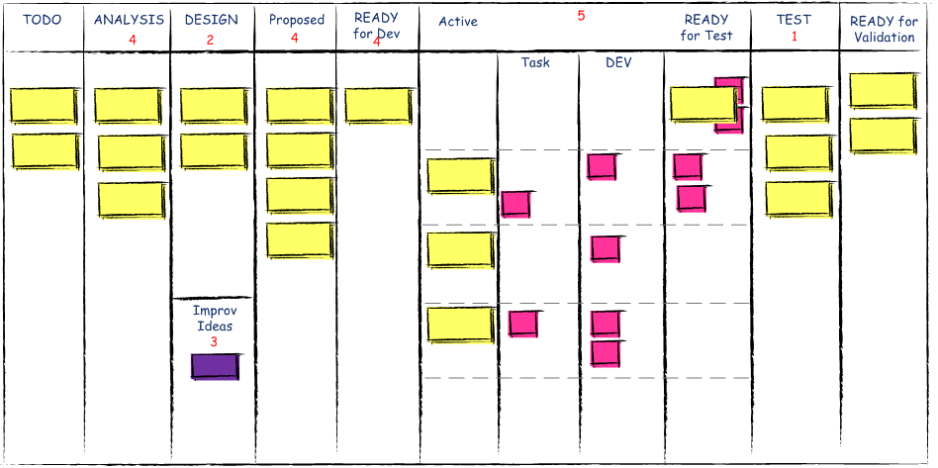
5.KANBAN

Slide 8
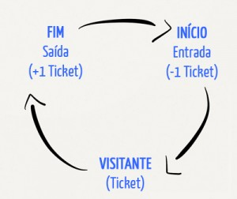
KANBAN
En los jardines imperiales de Japon

Slide 9
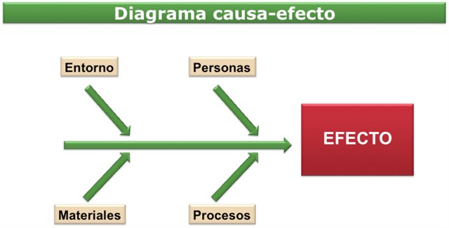
Diagrama Causa - Efecto

Slide 10
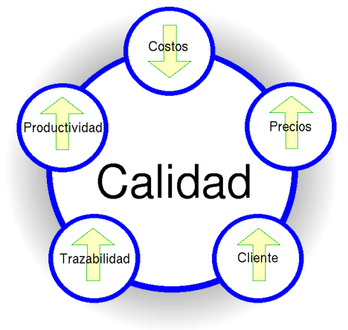
Circulos de Calidad

Slide 11
Conclusiones
Alta contaminacion
Agricultura reducida.
Empleo = Fidelidad.
El consenso = motivacion.
Trabajo > huelga.
Mecanismo de solucion de conflictos(conciliacion, mediacion,arbitraje).

